Slide 1
Unterrichtsvorgabe für den Förderschwerpunkt Hören und Kommunikation an Schulen in Nordrhein-Westfalen für das Fach Deutsche Gebärdensprache (DGS)

Slide 2
Agenda
Unterrichtsvorgabe für den Förderschwerpunkt Hören und Kommunikation an Schulen in Nordrhein-Westfalen für das Fach DGS
Informationen zum Aufbau und der Systematik der Unterrichtsvorgabe
Allgemeine Hinweise zur Unterrichtsvorgabe - Gliederungspunkte und -inhalte
Schulinterne Lehrpläne und Unterstützungsangebote

Slide 3
I. Unterrichtsvorgabe für den Förderschwerpunkt Hören und Kommunikation an Schulen in Nordrhein-Westfalen für das Fach DGS

Slide 4
Entwicklung der Unterrichtsvorgabe
Referenz:
Orientierung an den „Empfehlungen zu curricularen Vorgaben eines kompetenzorientierten Wahlpflicht- oder Wahlfaches „Deutsche Gebärdensprache (DGS)“ für die Sekundarstufe I“ der Kultusministerkonferenz vom 07.10.2021

Slide 5
Entwicklung der Unterrichtsvorgabe
Zielsetzung:
Fachliche Grundlagen für ein Fach DGS.
Grundlegung einer bimodal-mehrsprachigen Kommunikationskompetenz.
Unterstützung selbstständiger sowie aktiver Teilhabe und Partizipation der Schülerinnen und Schüler.

Slide 6
Funktion der Unterrichtsvorgabe
Sicherung des Anspruchsniveaus im Hinblick auf das Fach DGS an
Förderschulen mit dem sonderpädagogischen Förderschwerpunkt Hören und Kommunikation
und entsprechenden Schwerpunktschulen.
Schaffung notwendiger Voraussetzungen zum Erwerb der DGS als Bildungssprache.

Slide 7
Grundlagen
DGS ermöglicht einen Zugang zu sprachlicher Vielfalt und Weltaneignung.
Sie bildet für Schülerinnen und Schüler eine wichtige Basis für eine erfolgreiche Unterrichts- und Schulpraxis.
DGS kann Schülerinnen und Schüler unterstützen, ihre individuelle Lebenswirklichkeit wahrzunehmen, zu reflektieren und ein stabiles Selbstbild auszubilden.

Slide 8
Grundlagen
„Die Schülerinnen und Schüler erwerben durch DGS gebärdensprachliche Handlungskompetenzen, die ihre volle und gleichberechtigte Teilhabe an Bildung und Gesellschaft sichern sowie durch Partizipation ihre persönliche Entfaltung ermöglichen. Kompetenzen in DGS sichern für Schülerinnen und Schüler mit Bedarf an sonder-pädagogischer Unterstützung im Förderschwerpunkt Hören und Kommunikation eine entwicklungsadäquate Kompetenzerweiterung schulischer Bildung und damit eine Basis zur Entwicklung von Zukunftsperspektiven, bezogen auf die gesamte Bildungsbiografie.“
(Unterrichtsvorgabe, S.6)

Slide 9
II. Informationen zum Aufbau und der Systematik der Unterrichtsvorgabe

Slide 10
Gestaltungsprinzipien (I)
Die Unterrichtsvorgabe formuliert
landesweit verbindliche Standards für das Fach DGS als Bildungssprache,
den fachlichen Kern der dafür erforderlichen Kompetenzen einschließlich zugrunde liegender Wissensbestände, auch bezogen auf kulturelle Merkmale der Gebärdensprachgemeinschaft,
keine Aussagen zur konkreten Gestaltung und Durchführung des Unterrichts. (Dies ist Aufgabe des schulinternen Lehrplans.)

Slide 11
Gestaltungsprinzipien (II)
Die Unterrichtsvorgabe umfasst Kompetenzbeschreibungen auf fünf Niveaustufen, mit dem Ziel, ein bildungssprachliches Niveau bis zum Mittleren Schulabschluss (B2 orientiert am GeR) zu erreichen.
Diese curriculare Stufung legt fest, welche Kompetenzen zum Übergang in die nächste Stufe erworben werden sollen.
Diese Struktur sichert eine Einschätzung des individuellen Lern- und Entwicklungsstandes und einen zielgerichteten Kompetenzerwerb.

Slide 12
Gestaltungsprinzipien (III)
Übernahme des allgemeinen Kompetenzmodells der (Kern-) Lehrpläne der modernen Fremdsprachen in allgemeinbildenden Schulen.
Adaptionen an das Fach DGS.

Slide 13
Berücksichtigung von Vorläuferfähigkeiten (I)
Ausgewiesene Kompetenzen bauen auf Vorläuferfähigkeiten auf, die sich u.a. beziehen auf:
das sprachlich-kommunikative Handeln (u.a. Sprachbewusstsein),
die emotionale und soziale Entwicklung (u.a. Dialog halten),
die kognitive Entwicklung (u.a. Sprachverarbeitung),

Slide 14
Berücksichtigung von Vorläuferfähigkeiten (II)
die motorische Entwicklung (u.a. visuo-motorische und feinmotorische Kompetenzen),
die Entwicklung der Wahrnehmung unter den Aspekten der visuellen-, taktilen-, taktil-kinästhetischen Wahrnehmung (u.a. Fokussieren, Blickkontakt als dialogisches Prinzip, Berührung, Körperkontakt und Körperwahrnehmung).

Slide 15
Spezifische Konkretisierung Vorläuferfähigkeiten (I)
Die Vorläuferfähigkeiten werden im Hinblick auf den spezifisch sprachlichen Kompetenzerwerb weiter konkretisiert:
pragmatische Bewusstheit
syntaktische Bewusstheit
morphologische Bewusstheit
phonologische Bewusstheit

Slide 16
Spezifische Konkretisierung Vorläuferfähigkeiten (II)
Die Vorläuferfähigkeiten werden im Hinblick auf den spezifisch sprachlichen Kompetenzerwerb weiter konkretisiert:
pragmatische Bewusstheit (die Fähigkeit, Gebärdensprache in der Kommunikation mit anderen bewusst zu gestalten, z. B. auf die Verständlichkeit einer Mitteilung zu achten),

Slide 17
Spezifische Konkretisierung Vorläuferfähigkeiten (III)
syntaktische Bewusstheit (die Fähigkeit, grammatische Mittel in der Gebärdensprache bewusst zu nutzen, z. B. Endstellung des Verbs im Satz),
morphologische Bewusstheit (die Fähigkeit, Gebärdenwörter als Segmente der Deutschen Gebärdensprache zu erkennen, z. B. einzelne Gebärdenwörter aus einem Satz herauslösen) und

Slide 18
Spezifische Konkretisierung Vorläuferfähigkeiten (IV)
phonologische Bewusstheit (die Fähigkeit, Funktionen der Gebärden im Sprachsystem der Deutschen Gebärdensprache wahrzunehmen, wie Handform, Handstellung, Ausführungsstelle, Bewegung, Mimik, Mundbild, Kopf- und Körperhaltung.)

Slide 19
III. Allgemeine Hinweise zur Unterrichtsvorgabe - Gliederungspunkte und -inhalte

Slide 20
Gliederung der Unterrichtsvorgabe
Vorbemerkungen
1
Aufgaben und Ziele des Faches
2
Kompetenzbereiche, Kompetenzerwar-tungen und fachliche Konkretisierungen
2.1
Kompetenzbereiche des Faches
2.2
Kompetenz-erwartungen bezogen auf die Niveaustufe 1
2.3
Kompetenz-erwartungen bezogen auf die Niveaustufe 2
2.4
Kompetenz-erwartungen bezogen auf die Niveaustufe 3
2.5
Kompetenz-erwartungen bezogen auf die Niveaustufe 4
2.6
Kompetenz-erwartungen bezogen auf die Niveaustufe 5
3
Lernerfolgsüber-prüfung und Leistungsbewertung

Slide 21
Unterrichtsvorgabe – GLIEDERUNGSPUNKTE und -INHALT
Kap. 1: Aufgaben und Ziele des Faches
verdeutlichen den Beitrag des Faches zum Bildungs- und Erziehungsauftrag der Schule,
benennen und erläutern das übergreifende Ziel/die übergreifende Kompetenz des Faches,
leisten Aussagen zu fachspezifischem Lehren und Lernen,
bringen fachliche Anforderungen mit den Lebensperspektiven der Schülerinnen und Schüler in einen Zusammenhang,
begründen Kompetenzerwartungen und Anforderungen an die Schülerinnen und Schüler.

Slide 22
Unterrichtsvorgabe – GLIEDERUNGSPUNKTE und -INHALT
Kap. 2: Kompetenzbereiche, Kompetenzerwartungen und fachliche Konkretisierungen
Kompetenzbereiche
Funktionale kommunikative Kompetenz
Transkulturelle kommunikative Kompetenz
Medien- und Gebärdensprachtextkompetenz
Sprachlernkompetenz
Sprachbewusstheit und Sprachenreflexion

Slide 23
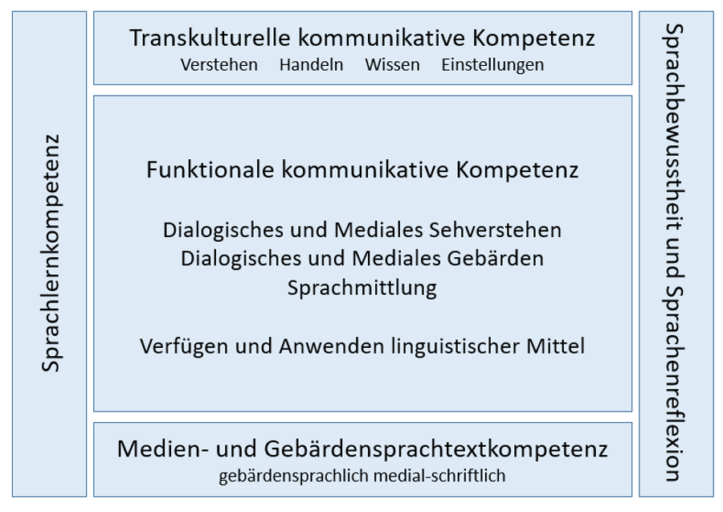
Kompetenzmodell

Slide 24
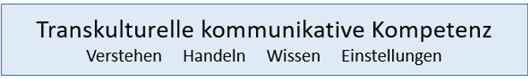
Transkulturelle kommunikative Kompetenz
Bildet die Grundlage für Respekt und vorurteilsfreien Umgang mit kultureller Vielfalt.
Ermöglicht in bimodal-mehr-sprachigen Gesprächsituationen die Aussagen der Gesprächsteil- nehmenden unter Berücksich-tigung der unterschiedlichen Lebenswirklichkeiten Tauber und hörender Menschen zu erfassen.

Slide 25
Funktionale kommunikative Kompetenz
Untergliedert sich in Teilkompetenzen.
Diese Teilkompetenzen wirken in der Kommunikation integrativ zusammen.
Teilkompetenzen werden in der Unterrichtsvorgabe getrennt aufgeführt, um einen differenzierten Blick auf den Kompetenzerwerb zu ermöglichen.
Funktionale kommunikative Kompetenz
Dialogisches und Mediales Sehverstehen
Dialogisches und Mediales Gebärden
Sprachmittlung
Verfügen und Anwenden linguistischer Mittel

Slide 26
Funktionale kommunikative Kompetenz
Dialogisches und Mediales Sehverstehen und das damit verbundene dialogische und mediale Gebärden umfassen Kompetenzen sowohl zur Rezeption als auch zur Produktion der DGS in kommunikativen Handlungssituationen.
Funktionale kommunikative Kompetenz
Dialogisches und Mediales Sehverstehen
Dialogisches und Mediales Gebärden
Sprachmittlung
Verfügen und Anwenden linguistischer Mittel

Slide 27
Funktionale kommunikative Kompetenz
Mediales Sehverstehen beschreibt die Rezeption von DGS in zweidimensionalen Film- und Videoaufnahmen.
Mediales Sehverstehen stellt an die Rezipierenden andere Anforderungen als das Sehverstehen von DGS in der direkten dreidimensionalen Interaktion.
Funktionale kommunikative Kompetenz
Dialogisches und Mediales Sehverstehen
Dialogisches und Mediales Gebärden
Sprachmittlung
Verfügen und Anwenden linguistischer Mittel

Slide 28
Funktionale kommunikative Kompetenz
Funktionale kommunikative Kompetenz
Beim Medialen Gebärden werden Texte, Meinungen, Brainstormings usw. der Schülerinnen und Schüler digital festgehalten.
Dialogisches und Mediales Sehverstehen
Dialogisches und Mediales Gebärden
Sprachmittlung
Verfügen und Anwenden linguistischer Mittel

Slide 29
Funktionale kommunikative Kompetenz
Die Kompetenz zur Sprachmittlung umfasst die sinngemäße Wiedergabe von Äußerungen in mehr-sprachigen Kommunikations-situationen zu einem bestimmten Zweck.
Sprachmittlung umfasst auch die Gestaltung von Dolmetschsituationen.
Funktionale kommunikative Kompetenz
Dialogisches und Mediales Sehverstehen
Dialogisches und Mediales Gebärden
Sprachmittlung
Verfügen und Anwenden linguistischer Mittel

Slide 30
Funktionale kommunikative Kompetenz
Eine differenzierte gebärdensprachliche Kommunikation erfordert das Verfügen und Anwenden linguistischer Mittel (Phonologie, Morphologie, Syntax, Semantik, Lexik).
In der Unterrichtsvorgabe ist diese Kompetenz in Teilbereiche untergliedert.
Funktionale kommunikative Kompetenz
Dialogisches und Mediales Sehverstehen
Dialogisches und Mediales Gebärden
Sprachmittlung
Verfügen und Anwenden linguistischer Mittel

Slide 31
Funktionale kommunikative Kompetenz
Verfügen und Anwenden linguistischer Mittel untergliedert sich in:
Gebärdensprachrepertoire
Diagrammatische Korrekheit
Gebärdeneindeutigkeit und -ausdruck
Funktionale kommunikative Kompetenz
Dialogisches und Mediales Sehverstehen
Dialogisches und Mediales Gebärden
Sprachmittlung
Verfügen und Anwenden linguistischer Mittel

Slide 32
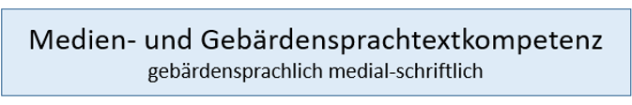
Medien- und Gebärdensprachtextkompetenz
Umfasst die Teilbereiche der Rezeption und der Produktion.
Ein erweiterter Textbegriff wird zugrunde gelegt.
Kompetenzerwerb für den Umgang mit gebärdesprach-bezogenen analogen und digitalen visuellen Medien bezogen auf Rezeption und Produktion wird abgesichert.

Slide 33
Medien- und Gebärdensprachtextkompetenz
Mündlichkeit drückt sich in der dialogischen Form (dialogische Gebärden-sprachtexte) aus und Schriftlichkeit im Medialen Gebärden (mediale Gebärdensprachtexte).

Slide 34

Sprachlernkompetenz
Bewusstes Gestalten des Sprachenlernens.
Nutzen von Strategien und Techniken des selbstständigen Sprachenlernens, einschließlich Nutzung digitaler Werkzeuge.
Selbstständiges Evaluieren des Lernprozesses.

Slide 35

Sprachbewusstheit und Sprachenreflexion
Sensibilität für die Struktur und den Gebrauch von Sprache und sprachlich vermittelter Kommunikation.
Reflexion über Sprachen.
Sprachlich sensible Gestaltung von Kommunikations-situationen.

Slide 36
Sprachbewusstheit und Sprachenreflexion
Gebärdensprachnutzende vermitteln gleichzeitig zumindest zwischen zwei Sprachen und verschiedenen kulturellen Aspekten.
Damit reflektieren sie immer parallel die Strukturen und Phänomene der DGS und der deutschen Schriftsprache.

Slide 37
Unterrichtsvorgabe – GLIEDERUNGSPUNKTE und -INHALT
Kap. 2: Kompetenzbereiche, Kompetenzerwartungen und fachliche Konkretisierungen
Kompetenzerwartungen
beziehen sich auf beobachtbare Handlungen und sind auf die Bewältigung von Anforderungssituationen ausgerichtet,
stellen im Sinne von Regelstandards die erwarteten Kenntnisse, Fähigkeiten und Fertigkeiten auf einem mittleren Abstraktionsgrad dar,
beschreiben Ergebnisse eines kumulativen, systematisch vernetzten Lernens,

Slide 38
Unterrichtsvorgabe – GLIEDERUNGSPUNKTE und -INHALT
Kap. 2: Kompetenzbereiche, Kompetenzerwartungen und fachliche Konkretisierungen
Kompetenzerwartungen
können in Aufgabenstellungen umgesetzt und überprüft werden.
Die Kompetenzerwartungen innerhalb der hier dargestellten Niveaustufen 1-5 sind fachlich aufeinander aufbauend. Standards höherer Niveaustufen schließen darunterliegende ein.

Slide 39
Unterrichtsvorgabe – GLIEDERUNGSPUNKTE und -INHALT
Kap. 2: Kompetenzbereiche, Kompetenzerwartungen und fachliche Konkretisierungen
Fachliche Konkretisierungen zu Kompetenzerwartungen in einigen Kompetenzbereichen:
gegenständliche Ausschärfungen
repräsentative inhaltliche Bezüge
Teil der Gesamtobligatorik der Unterrichtsvorgaben
fachliche Konkretisierungen = Mindestanforderungen

Slide 40
Darstellung der Kompetenzerwartungen
Kompetenzbereich
Deskriptor: Die Schülerinnen und Schüler …
Indikatoren: Die Schülerinnen und Schüler … …
Fachliche Konkretisierungen
…
…
…
40

Slide 41
Unterrichtsvorgabe – GLIEDERUNGSPUNKTE und -INHALT
Kap. 3: Lernerfolgsüberprüfung und Leistungsbewertung
Alle Kompetenzbereiche sind bei der Leistungsbewertung angemessen zu berücksichtigen.
Grundsätze der Notengebung sind für die Schülerinnen und Schüler transparent.
Beurteilungsbereiche der Leistungsbewertung sind:
Gebärdensprachlich medial schriftliche Produkte,
die im Unterricht erkennbare gebärdensprachliche Kompetenz- entwicklung („Sonstige Leistungen im Unterricht“).

Slide 42
Unterrichtsvorgabe – GLIEDERUNGSPUNKTE und -INHALT
Kap. 3: Lernerfolgsüberprüfung und Leistungsbewertung
Die Beurteilung ist grundsätzlich mit der Diagnose des erreichten Lernstandes und Hinweisen zum individuellen Lernfortschritt verknüpft.
Begleitendes Feedback und Rückmeldungen zu den erreichten Lernständen bieten den Schülerinnen und Schüler eine Hilfe zur Selbsteinschätzung.
Erkenntnisse über die individuelle Lernentwicklung werden ermöglicht.

Slide 43
IV. Schulinterne Lehrpläne und Unterstützungsangebote

Slide 44
Schulinterne Lehrpläne – RECHTLICHE GRUNDLAGEN
Die Schulen bestimmen auf der Grundlage der Unterrichtsvorgaben in Verbindung mit ihrem Schulprogramm schuleigene Unterrichtsvorgaben. (§29 (2) SchulG)
Förderschulen mit dem Schwerpunkt Hören und Kommunikation und ausgewählte Schwerpunktschulen setzen durch die schulinternen Lehrpläne die Unterrichtsvorgabe für das Fach DGS unter ihren spezifischen Bedingungen um.

Slide 45

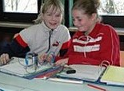
Curriculumentwicklung
Kompetenz-erwartungen
Was?
Welches Niveau?
Wofür?
Kompetenz-entwicklung
Wie?
Wann?
Womit?
Rahmen- vorgabe
Unterrichts- vorgabe
Schulinterner
Lehrplan

Slide 46
Schulinterne Lehrpläne
Erforderlich zur Umsetzung der Rahmenvorgabe und Unterrichtsvorgabe unter spezifischen Bedingungen einer Schule,
sind Ort der Ausgestaltung von Freiräumen,
sind Instrumente zur Unterrichtsentwicklung und Unterrichtsgestaltung,
sind eine Grundlage der fachlichen und entwicklungsbezogenen Arbeit im Team,
bieten Transparenz allen am Bildungsprozess Beteiligten,
sind Grundlage für Reflexion und Evaluation.

Slide 47
Implementation und Umsetzung - UNTERSTÜTZUNGSANGEBOTE
Ein Schulinterner Lehrplan enthält Angaben
zu möglichen Unterrichtsvorhaben in einer sinnvollen Abfolge für alle Niveaustufen,
zu Bezügen zur Unterrichtsvorgabe (z.B. Kompetenz-bereiche bzw. fachliche Konkretisierungen),
zu Schwerpunktsetzungen der Kompetenzentwicklung, für die sich das UV besonders eignet,
zu Möglichkeiten fächerübergreifender Vernetzungen und Synergien,
zu sinnvollen didaktischen Absprachen innerhalb der Fachkonferenz/-gruppe.

Slide 48
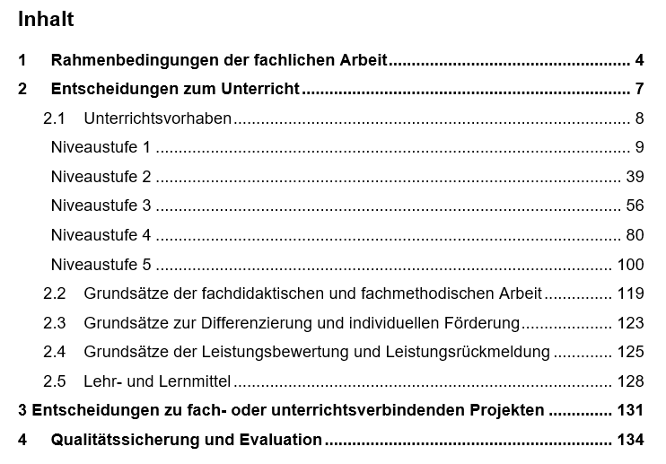
Gliederung des schulinternen Lehrplans

Slide 49
Implementation und Umsetzung - UNTERSTÜTZUNGSANGEBOTE
Beispielgebende Lernaufgaben zu ausgewählten Schwerpunkten der Kompetenzbereiche für jede Niveaustufe.

Slide 50
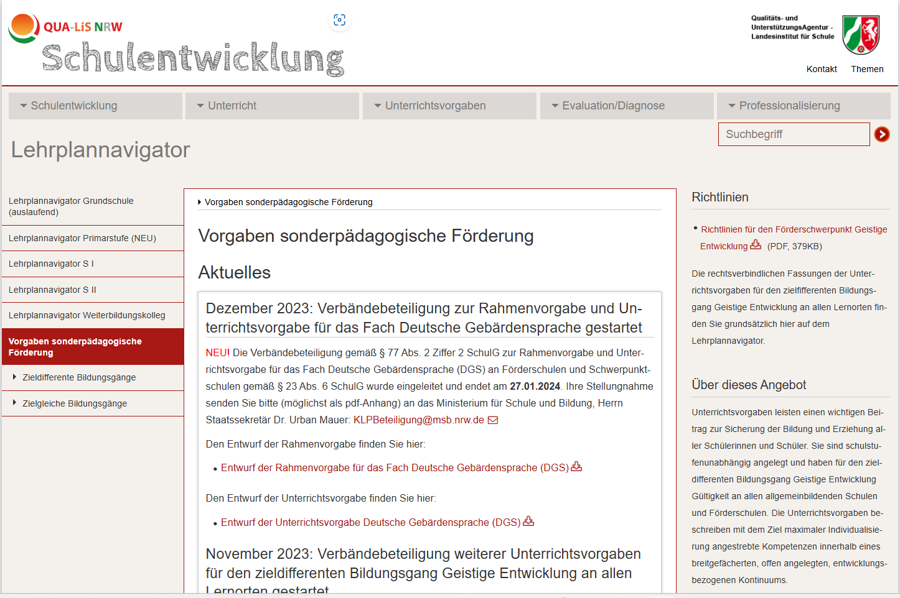
Lehrplannavigator - UNTERSTÜTZUNGSANGEBOTE

Slide 51
Herzlichen Dank für Ihre Aufmerksamkeit!

